Slide 1
Node之模块加载
Chen Xu 徐晨

Slide 2
模块分类
builtin module: Node中以C++形式提供的模块
constants module: 常量模块
native module: Node中以JavaScript形式提供的模块
三方模块: 例如express等

Slide 3
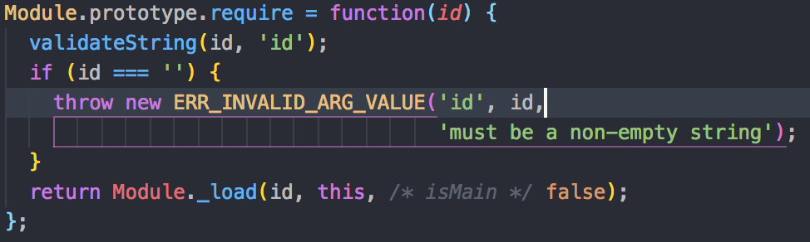
require之源码分析
lib/internal/modules/loader.js

Slide 4
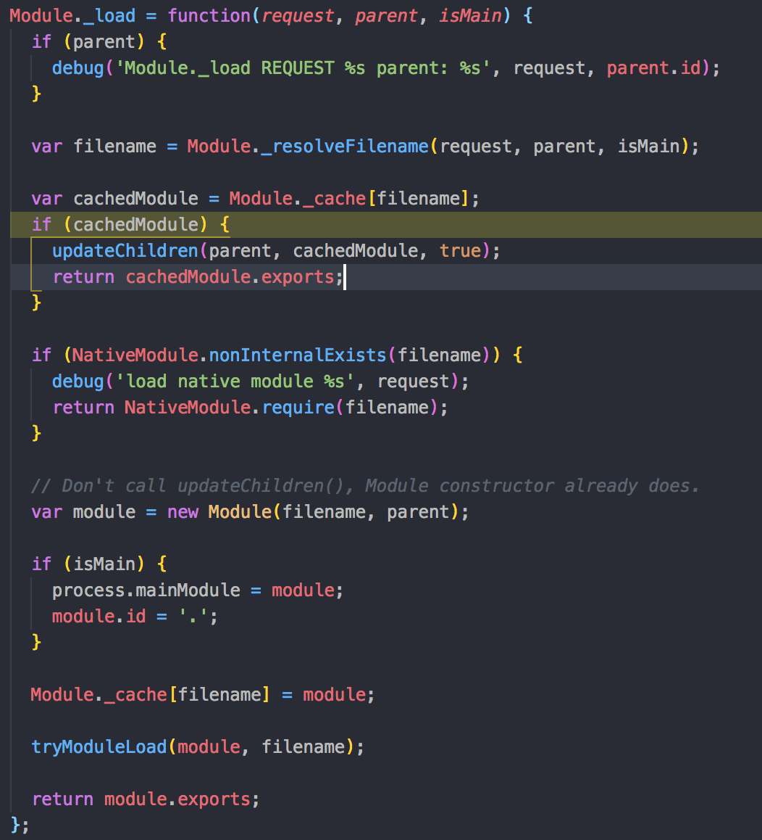
require之源码分析
取模块名
读缓存
读内建模块
加载模块，并加入缓存
lib/internal/modules/loader.js

Slide 5
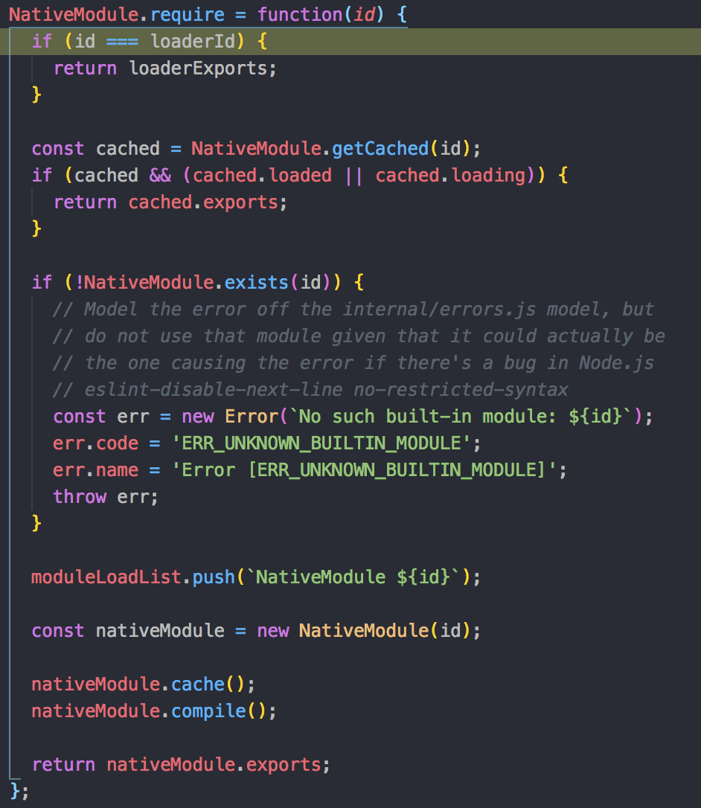
require之源码分析
读缓存
加载模块，并加入缓存
lib/internal/modules/loader.js

Slide 6
require之流程图

Slide 7
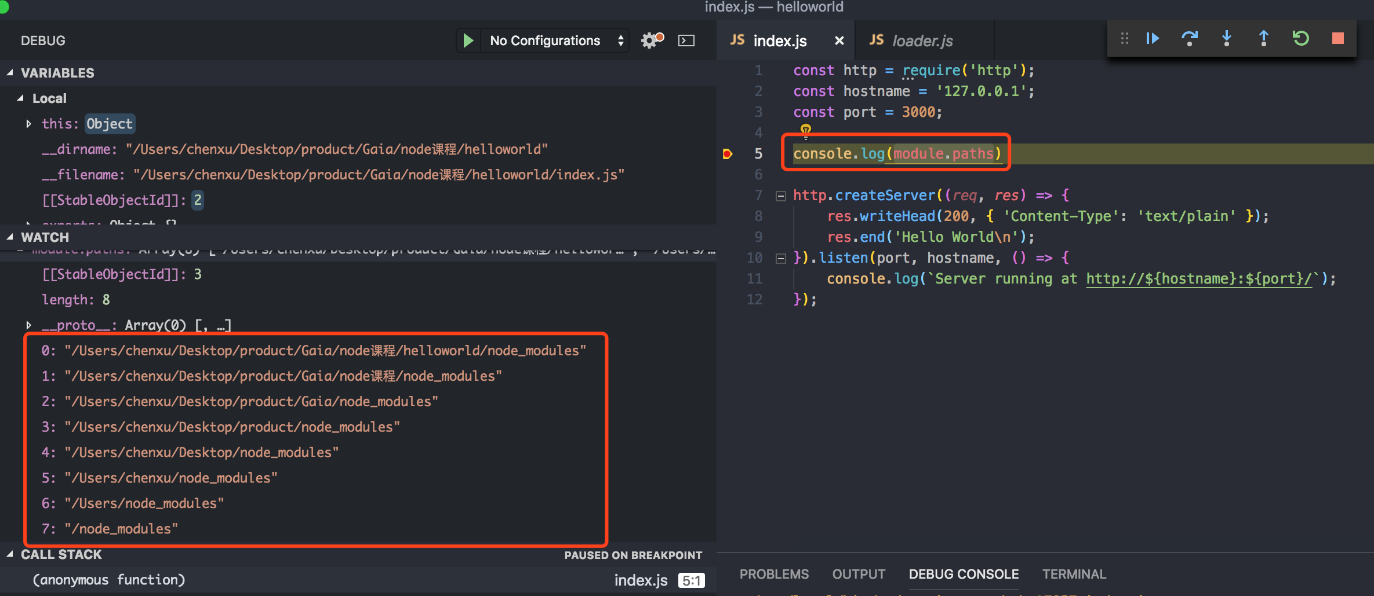

Slide 8
require总结
Node.js 通过 cache 解决无限循环引用的问题, 也是系统优化的重要手段，通过以空间换时间，使得每次加载模块变得非常高效。

